Slide 1
Análise exploratória da relação entre perfil socioeconômico das áreas rurais de Santarém - PA com o desmatamento
Trabalho final para disciplina: SER-457 - População espaço e Ambiente
Ministrantes: Ph. D. Antônio Miguel Vieira Monteiro
Dra. Silvana Amaral
Vanessa Priscila Camphora
Instituto Nacional de Pesquisas Espaciais – INPE
Caixa Postal 515 - 12245-970 - São José dos Campos - SP, Brasil.

Slide 2
IMPORTÂNCIA
Desmatamento é a operação de supressão total da vegetação nativa de determinada área para o uso alternativo do solo: agrícola, pastagem, urbano, hidroelétricas, etc (PRODES, 2013)
Melhores condições sócioeconômicas (maiores níveis de renda e de consumo) implicam em maiores demandas sobre produtos agrícolas e florestais, além de maior disponibilidade de recursos para investir nas atividades agrícolas e, consequentemente aumentam a probabilidade de desmatamento (Hogan, 2007)
Por outro lado, a renda gerada pelo desmatamento também pode melhorar as condições sócioeconômicas da população de vários setores

Slide 3
OBJETIVO
Realizar uma análise estatística e espacial da associação entre variáveis de rendimento e área desmatada, para os setores censitários rurais do Município de Santarém, em dois momentos distintos: 2000 e 2010

Slide 4
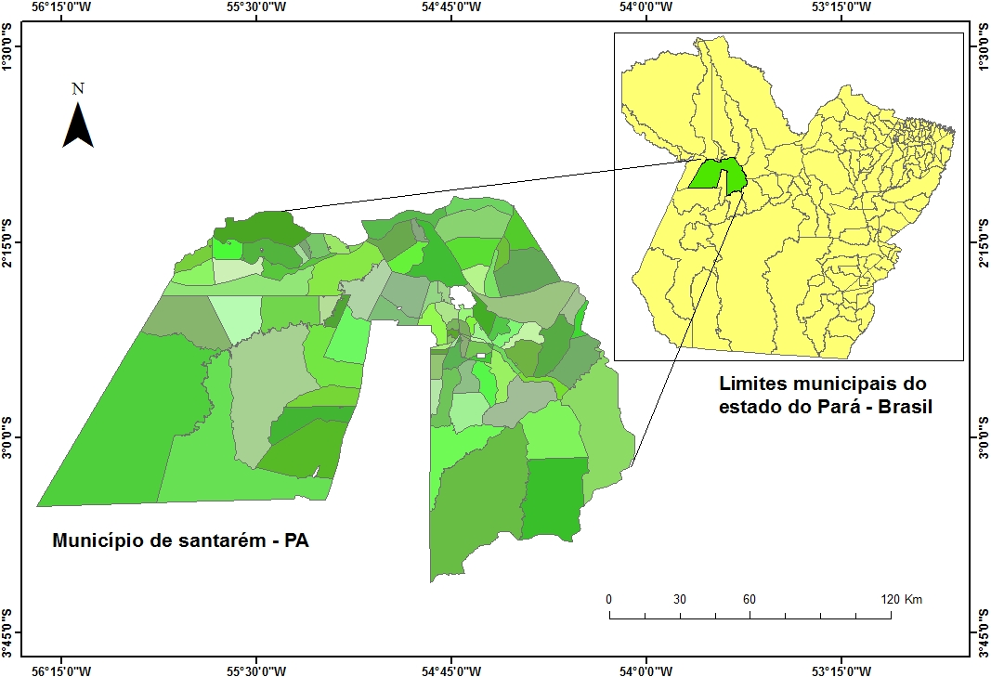
Área de estudo
Município de Santarém – PA com 22.887 Km²
Setores censitários: 90 em 2000 e 112 em 2010

Slide 5
DADOS E MÉTODOS
Censo 2000 e 2010
Pessoas responsáveis moradoras em domicílios particulares permanentes sem ou com rendimento nominal mensal
Sem Renda: Sem rendimento
Baixa renda: 1/2 salário mínimo (sm) - 1sm
Média Renda: 1 sm -5 sm
Alta renda: + 5 sm
- Pessoas responsáveis moradoras em domicílios particulares permanentes com ou sem rendimento

Slide 6
Censo 2000 e 2010
Variáveis de renda total por setor censitário
- Total do rendimento nominal mensal dos domicílios particulares permanentes
Uso e cobertura
- Prodes e TerraClass

Slide 7
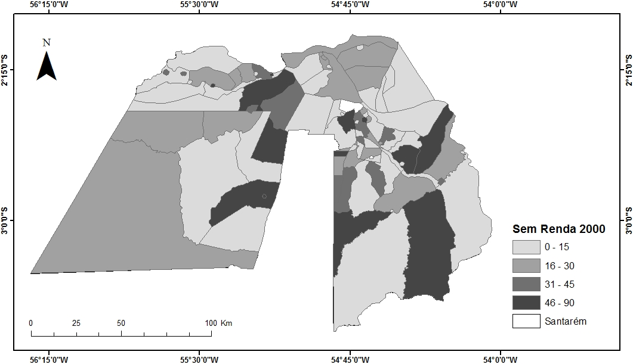
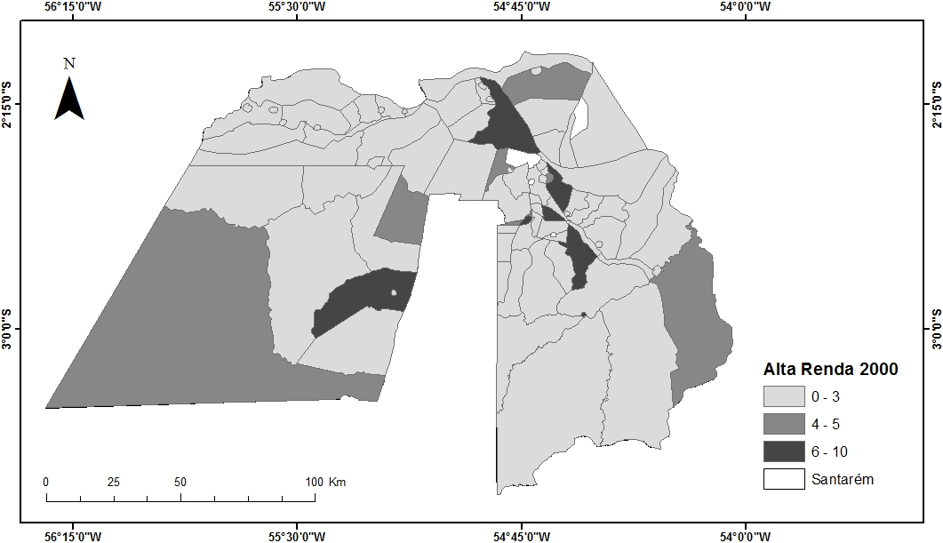
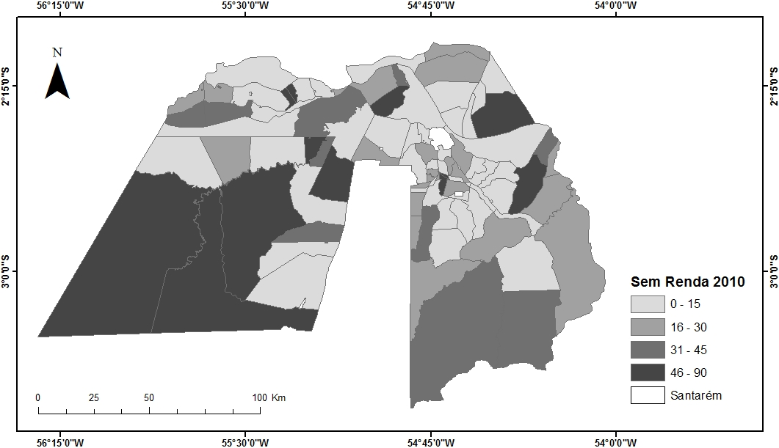
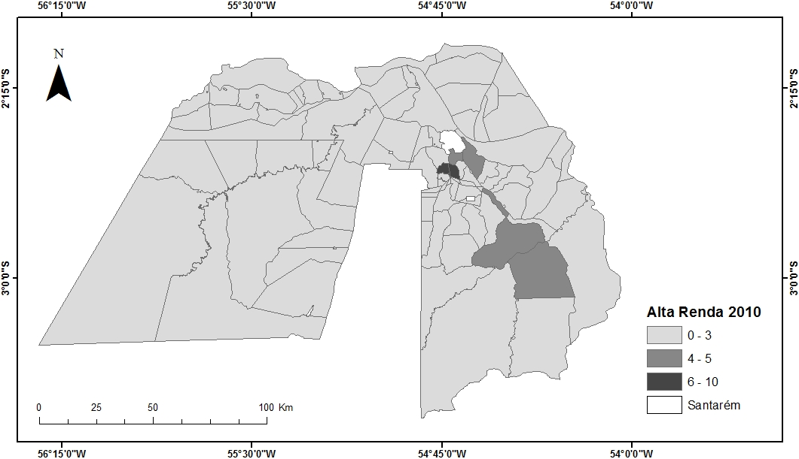
RESULTADOS E DISCUSSÕES
Análise espacial

Slide 8
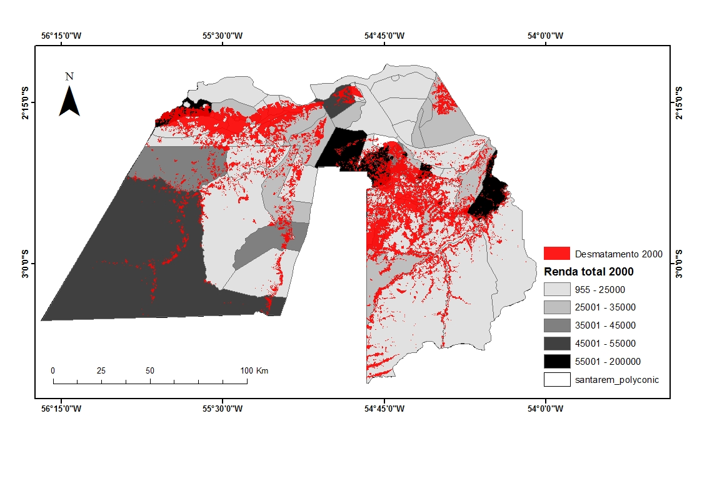
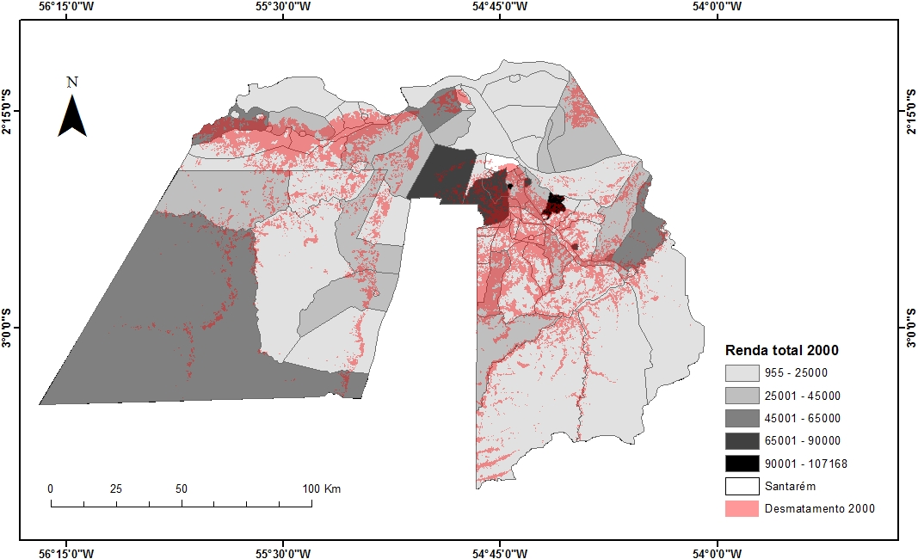
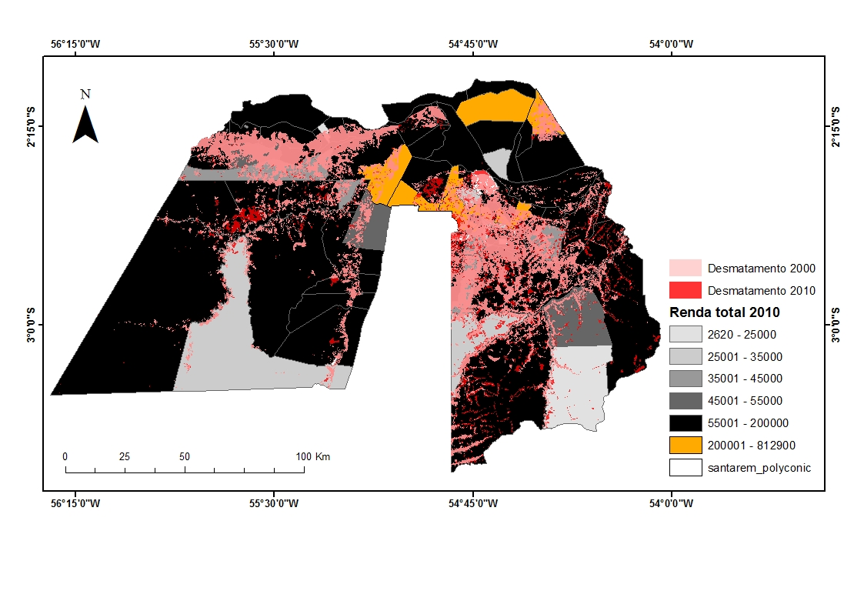
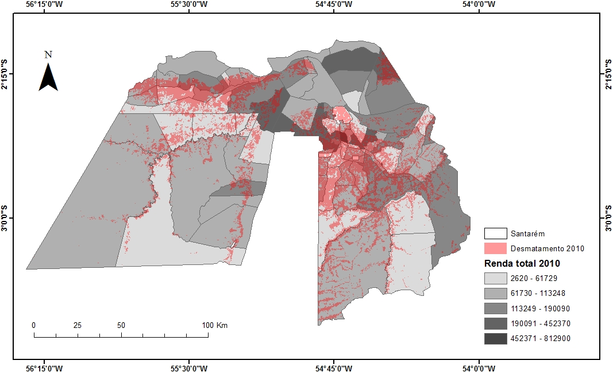
1122 Km² área desmatamento entre 2000 e 2010

Slide 9
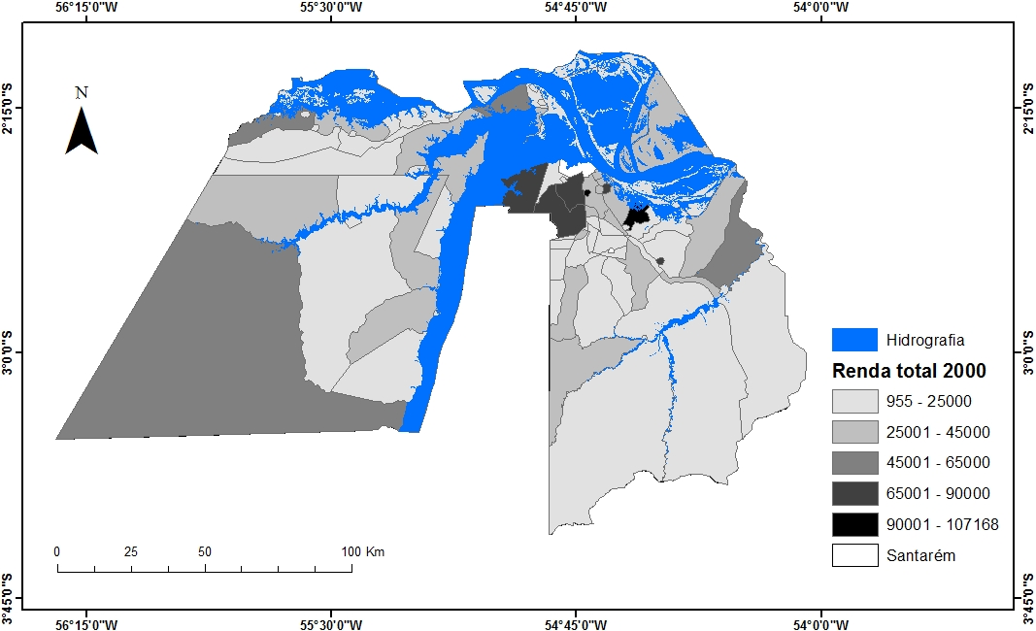
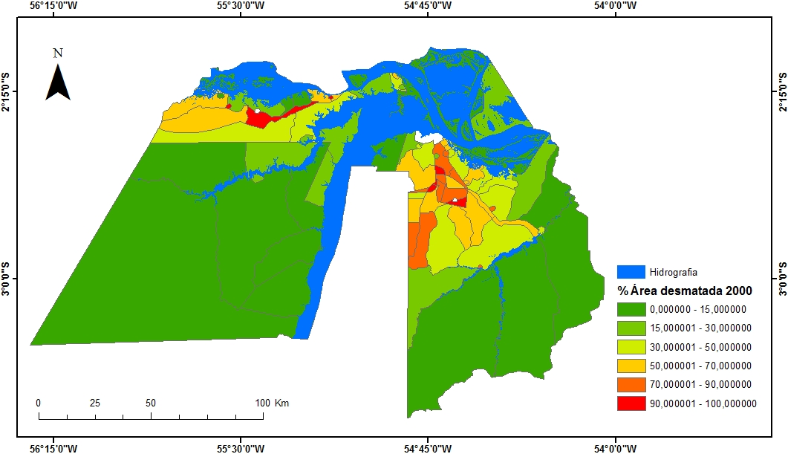
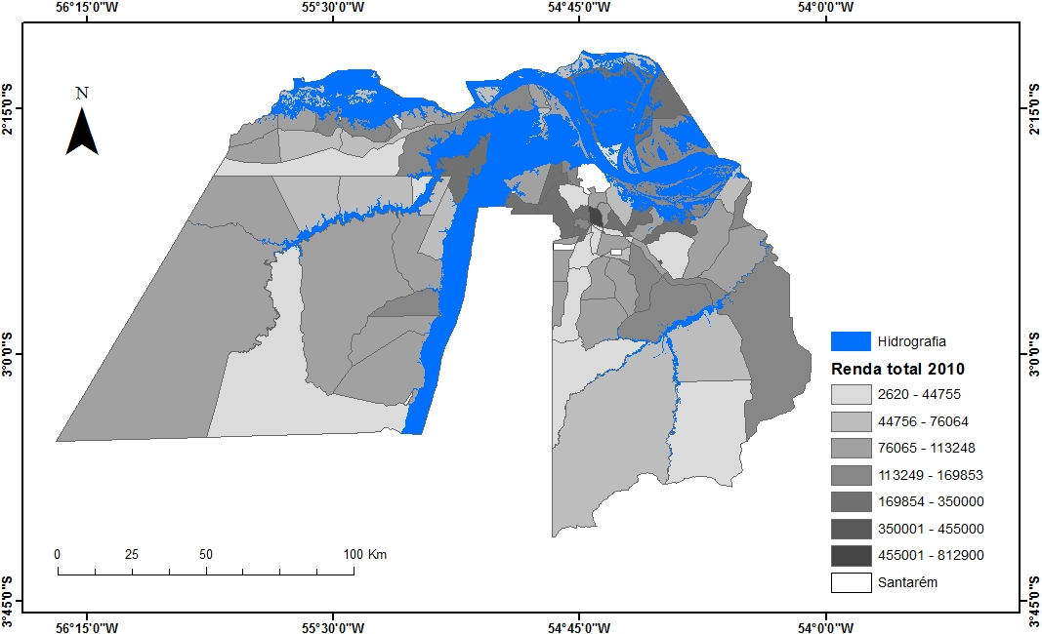
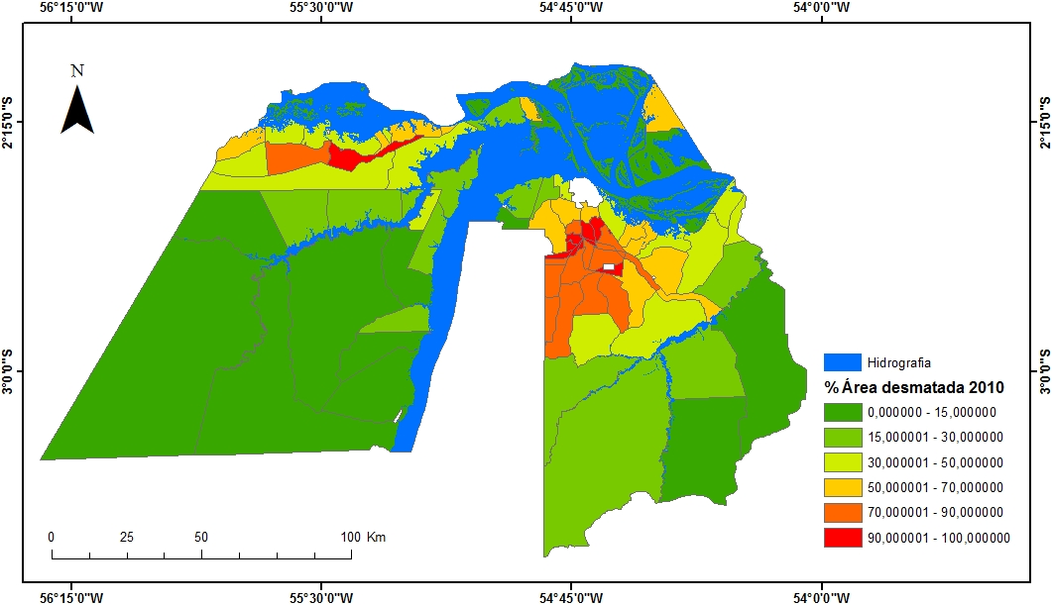

Slide 10
Ánálise estatística
Tabulação cruzada
2010 | Renda 0 – 400.000 | Renda 400.000 – 800.000
Desmatamento 0 – 50% | 55% | 31%
Desmatamento 50 – 100% | 45% | 69%

Slide 11
Matriz de Correlação
A covariância entre duas variáveis aleatórias reais X e Y, é definida como a medida de como duas variáveis variam conjuntamente.

Slide 12
O valor calculado da covariância depende diretamente das unidades de medida
Dados são diferentes: proporção e valor absoluto
Ela varia de -1 a 1
0 = Ausência de correlação
1 = Correlação total
-1 = Correlação total inversa

Slide 13
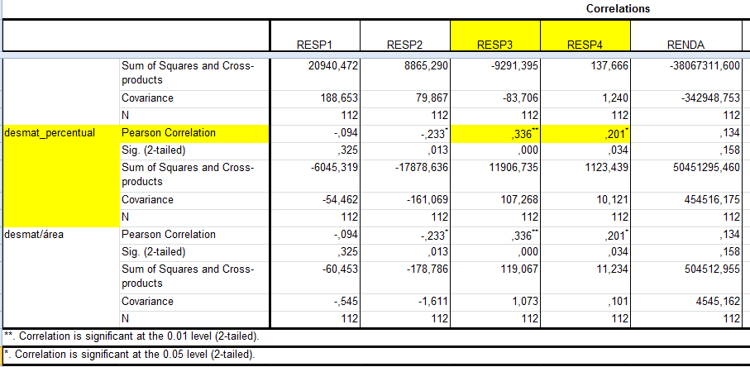
Correlação 2010

Slide 14
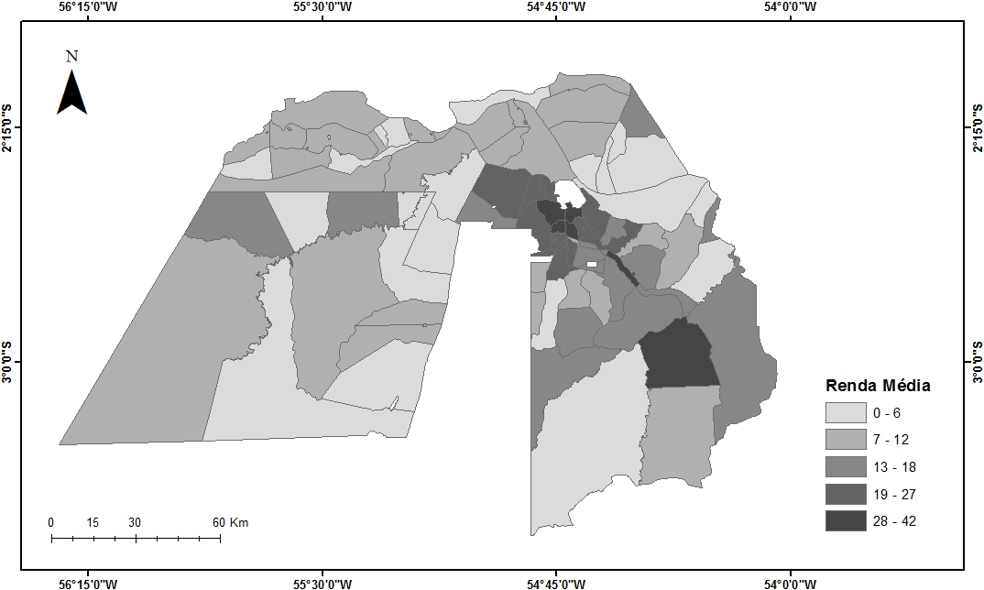

Slide 15
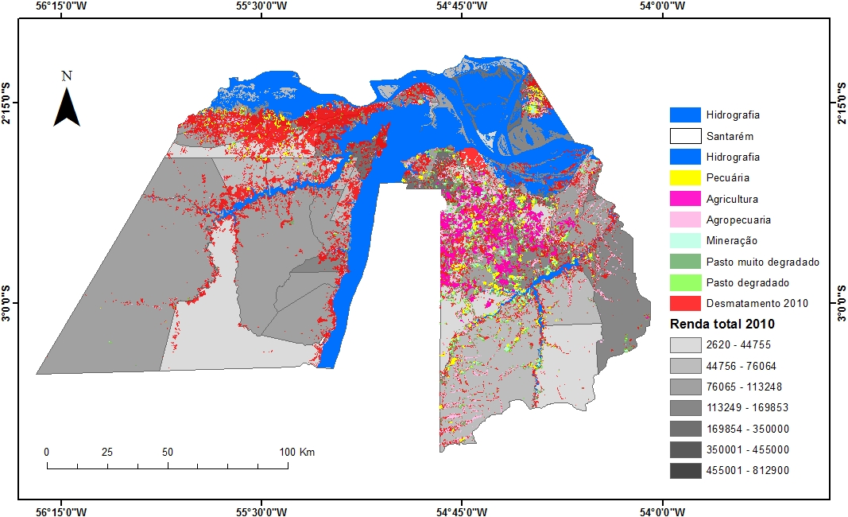
Uso e cobertura de santarém

Slide 16
CONSIDERAÇÕES FINAIS
Não se pode afirmar que os dados de renda dos setores censitários apresentam uma relação de causalidade com áreas de desmatamento
Podem ser indicadores desta ocorrência
Variáveis úteis para uma análise mais aprofundada:
Análise temporal do desmatamento e evolução do perfil socioeconômico da região (setores diferentes
Dados de campo de uso e cobertura de Santarém
Dados do Censo Agropecúário

